Slide 1


Slide 2
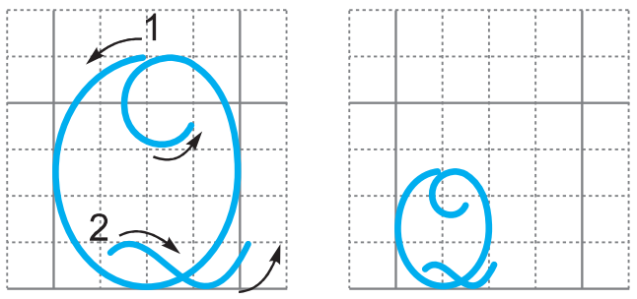

Slide 3

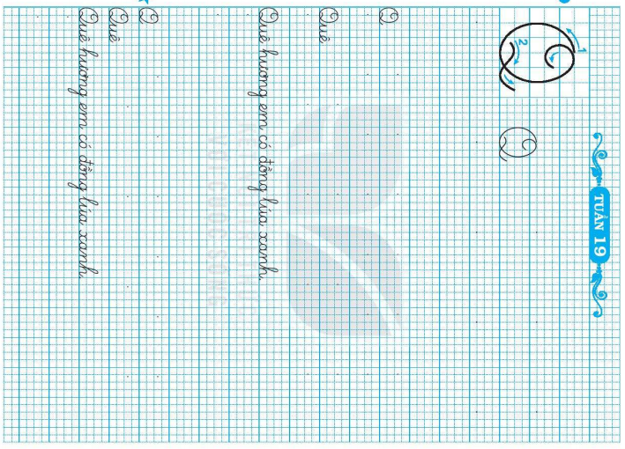

- HS mở vở, đọc thầm bài viết.
- HS nêu yêu cầu viết.

Slide 4
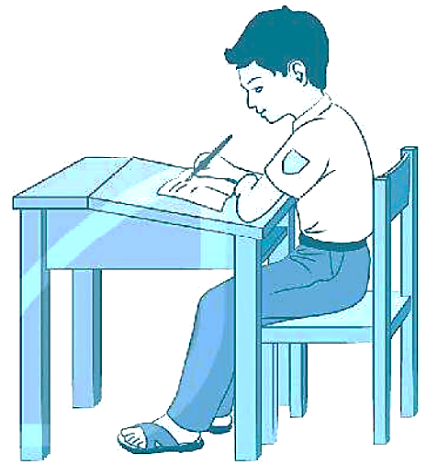
- GV kiểm tra tư thế ngồi viết, cầm bút.

Slide 5
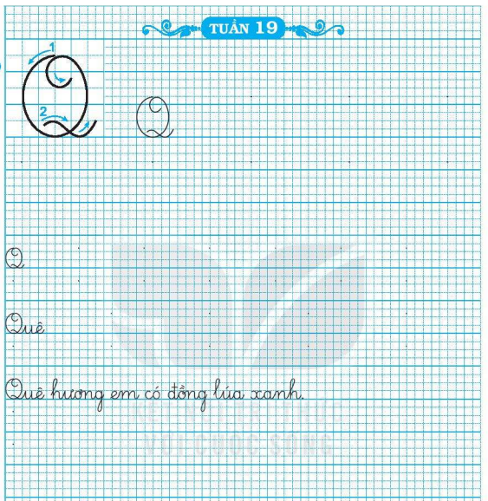
- HS viết bài viết.
- HS soi bài, chia sẻ bài viết.

